Slide 1

Doing Economics
Juan David Diaz S.
Jean Gonzalez
Jorge Silva

Slide 2





Pregunta Guía de la investigación: ¿ Cual es el rol de las TIC en la vida de las tiendas de barrio? Pregunta Objetivo de la investigación: ¿Se relaciona la cantidad de personas con la tecnología implementada en las tiendas de barrio?
Motivación

Slide 3
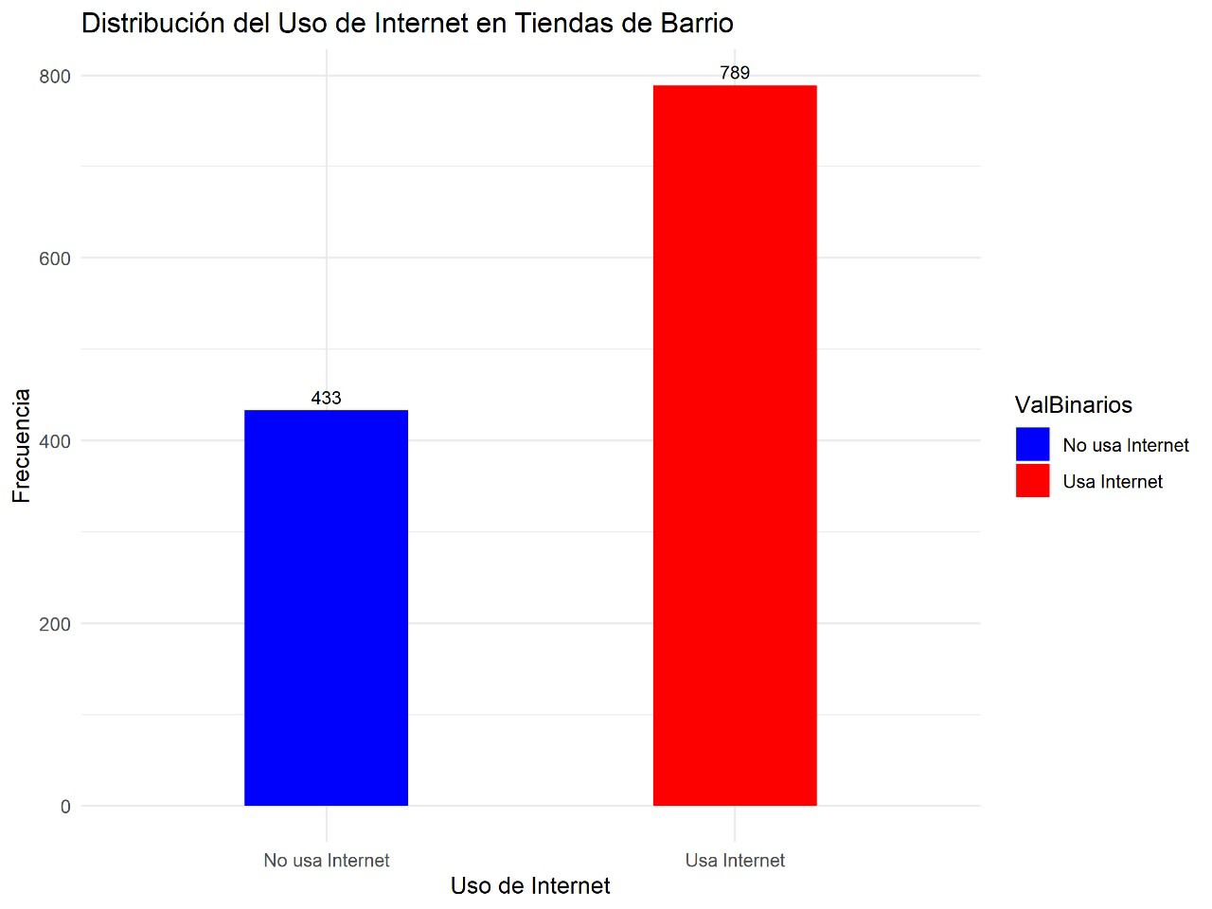
¿Qué tipos de tecnologías?
Internet como indicador básico pero fundamental de internet

Slide 4
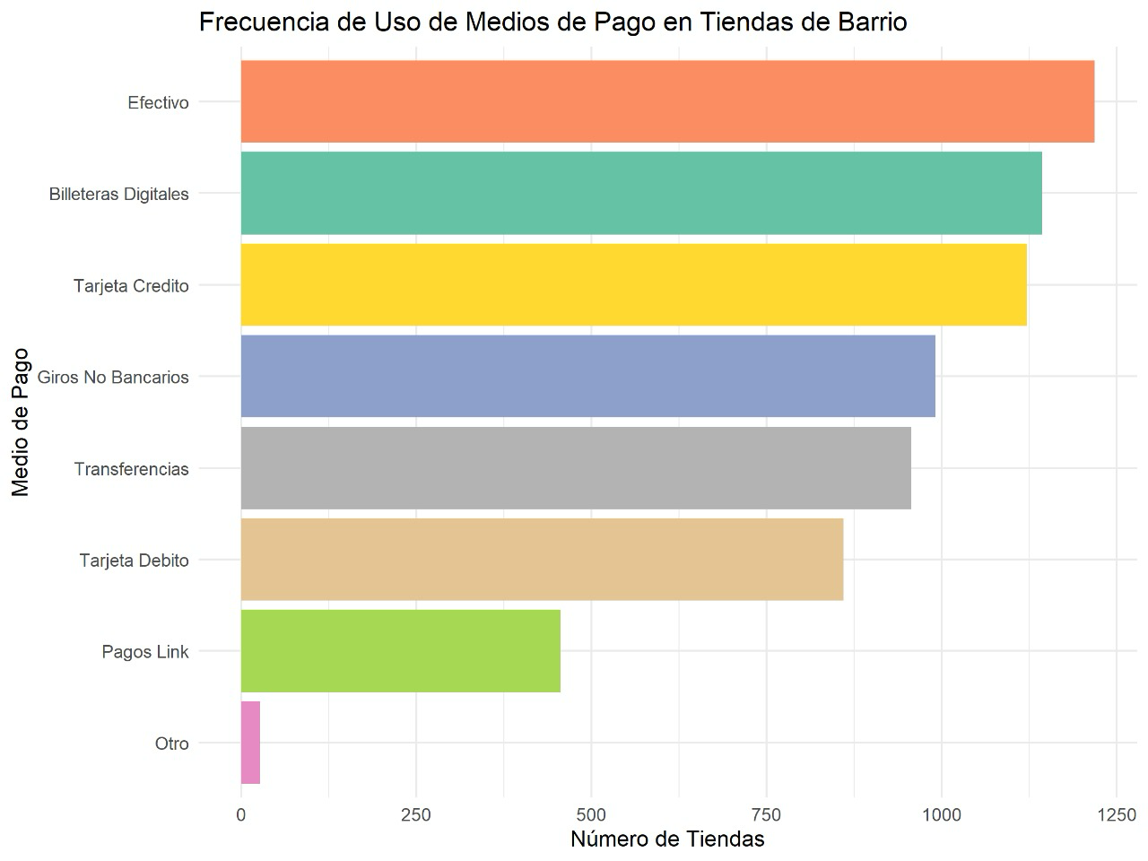
2. Digitalización y Medios de Pago en las Tiendas de Barrio:
La gran mayoría siempre recibirán efectivo
La cantidad de tiendas va disminuyendo según más tecnología se necesita para el medio de pago. Teniendo en eucnta que pagos con link necesitan de un dipositivo, acceso a internet, aplicaciones para hacer pagos, etc.

Slide 5
Observaciones generales: El Rol de las TIC en las Tiendas de Barrio
1. Logramos ver una pequeña relación inversa con las TIC y la cantidad de tiendas.
2. Es bueno pensar que hay más tiendas que usan internet que las que no lo hacer, pero aún así sigue sigue siendo grande la cantidad de tiendas que no usan internet.
3. Ahora necesitamos analizar e comportamiento de las tiendas con respecto a al uso de internet por municipios.

Slide 6
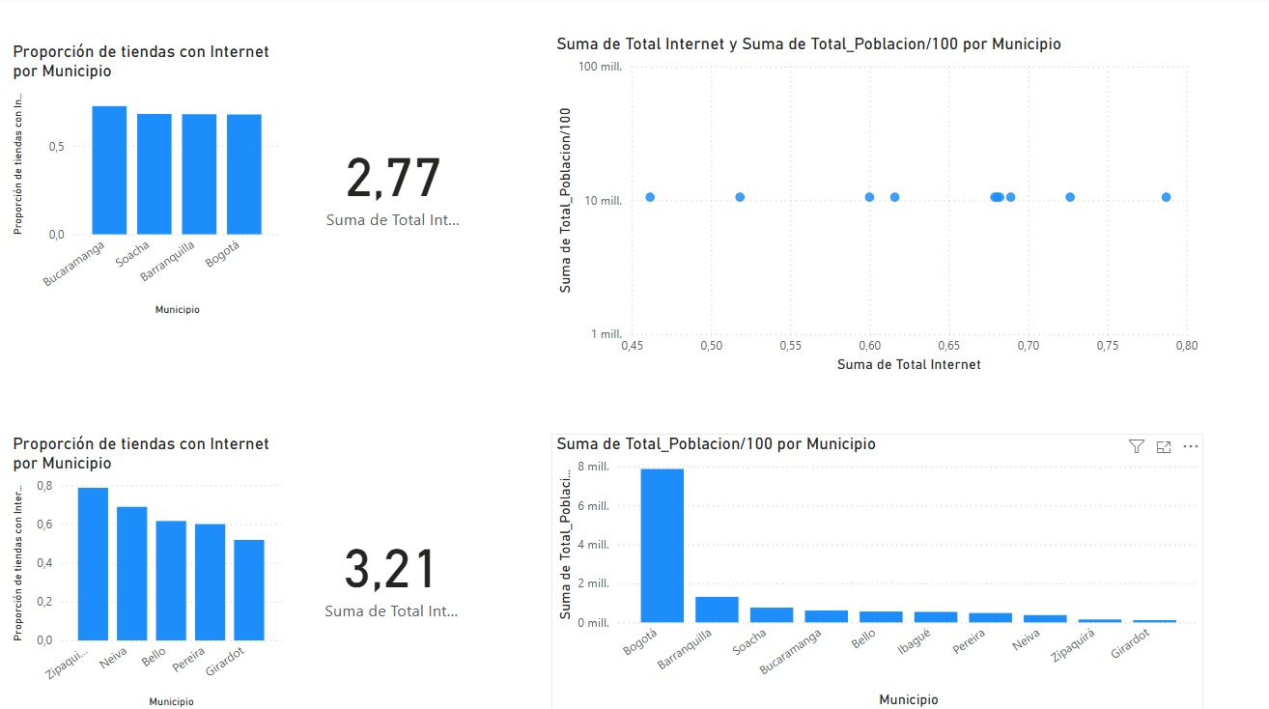
Puede ser contraintuitivo que en los municipios más pequeños (con respect a su población) ubicados en la parte inferior izquierda se llega a ver una proporción más grande de tiendas que usan internet que los municipios grandes.
La relación entre la cantidad de personas por municipio y la proporcion de internet parece no ser mucha. A medida que la proporción aumenta, la población se mantiene constante.
Para major visualización ir a el documento de PowerBi

Slide 7
Conclusiones y resultados observados
No se logró declarar una relación entre la población de un municipio y el uso de tecnologías en las tiendas de barrio.
Puede haber muchas personas en un sector, pero esto no implica que sus tiendas prefieran el uso de tecnología.
El rol de las TIC en las tiendas de barrio se puede ver como importante (teniendo en cuenta su uso en los medios de pago), pero no indispensable para las personas.
Es entonces, teniendo en cuenta que donde menos población hay, puede llegar a haber más tecnología, ¿el uso de tecnología escaso por falta de herramientas e información?

